Slide 1
夢幻公園 琴聲飄揚
六年忠班
蔡忻容
王馨慧

Slide 2
大綱
動機
過程
草稿
底圖
立體
成品
雪落下的聲音 揚琴
心得

Slide 3
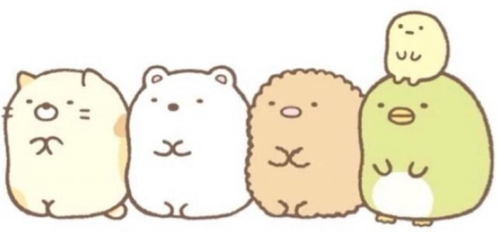
動機
我們都很喜歡藝術，所以想藉由這次的麥哲倫，完成所想的公園和音樂，來實現我們的藝術夢。還有我們想儘量用回收物做，為我們的地球盡一份心力。

Slide 4
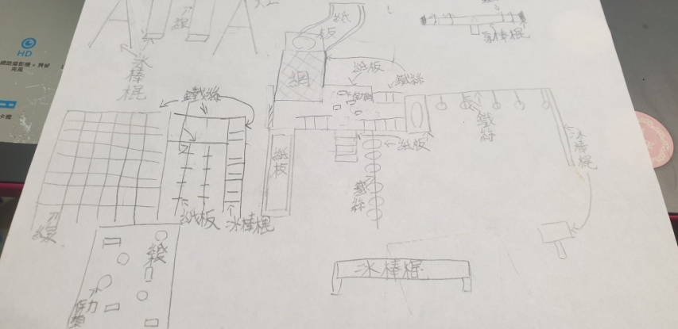
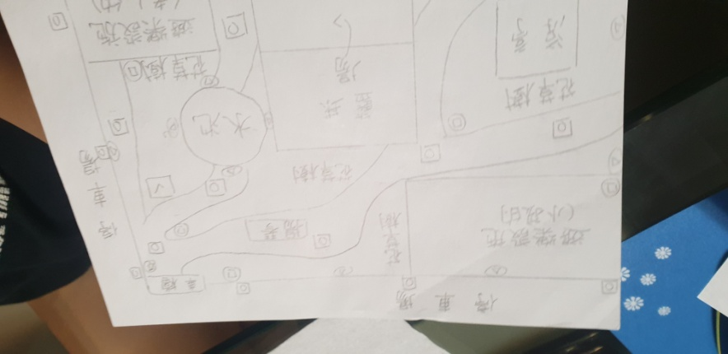
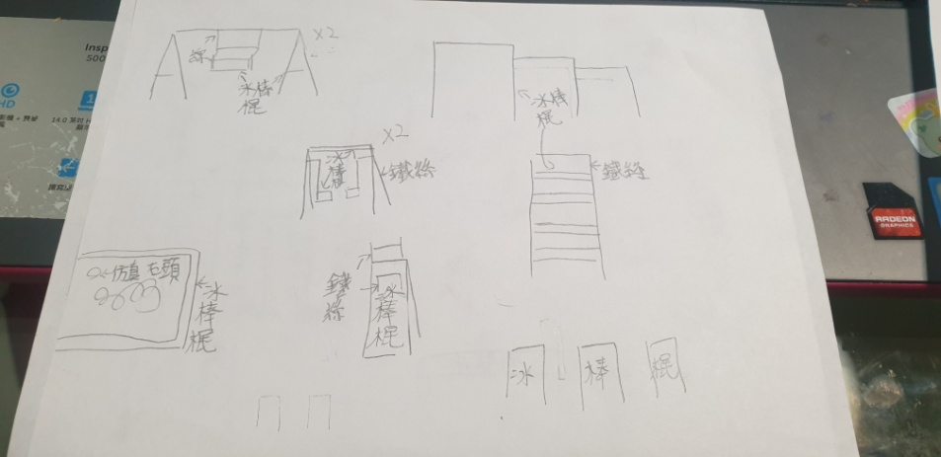
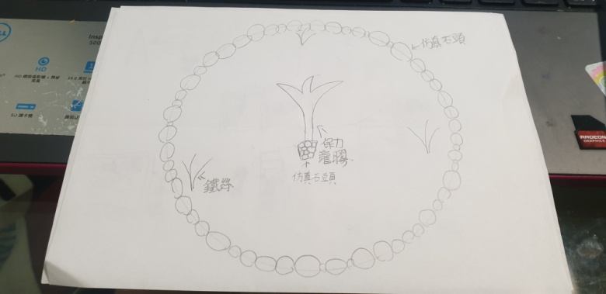
草稿
事前的準備。

Slide 5
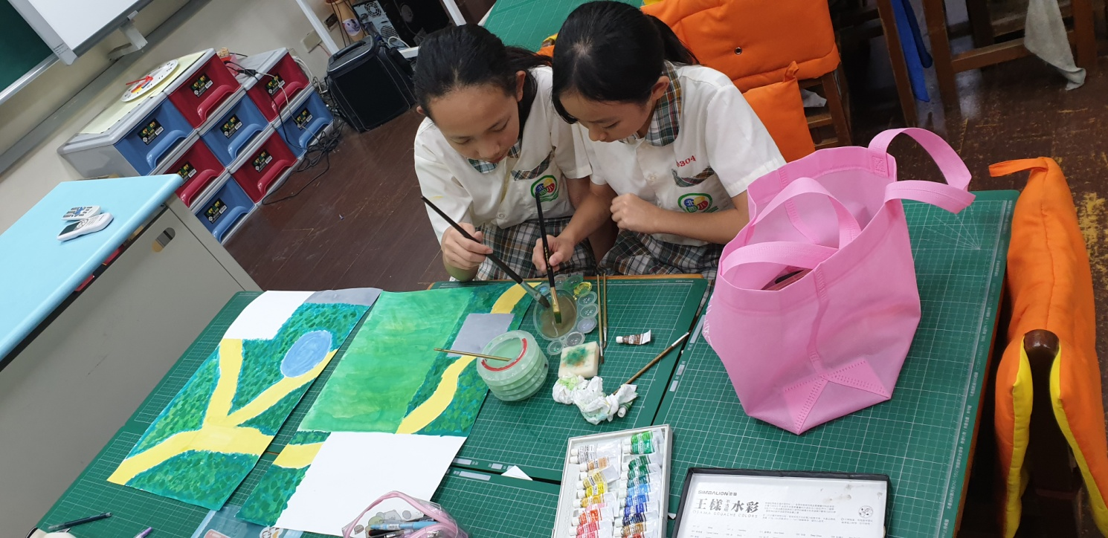
底圖
不小心畫的有點深…

Slide 6
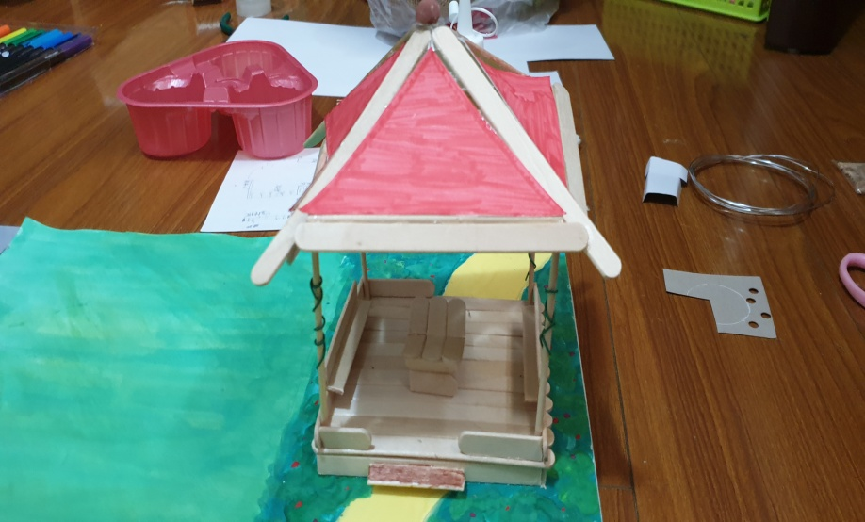
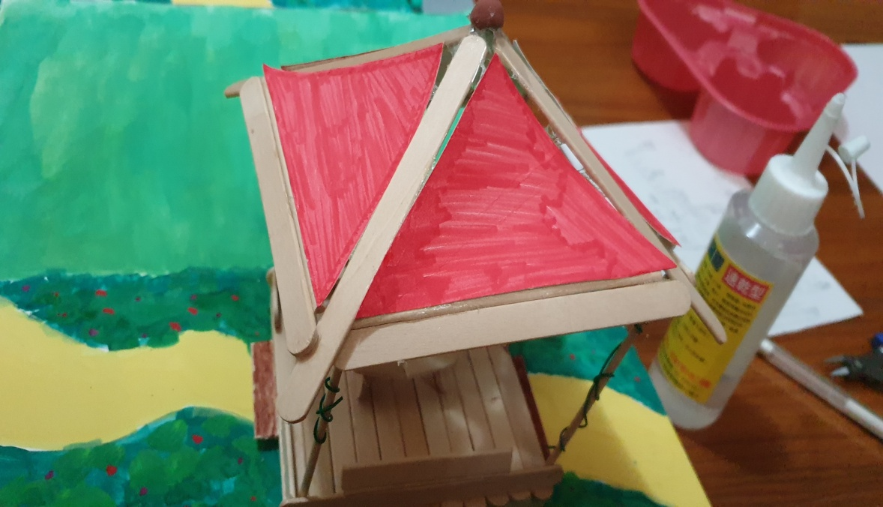
涼亭
總是東倒西歪的。

Slide 7
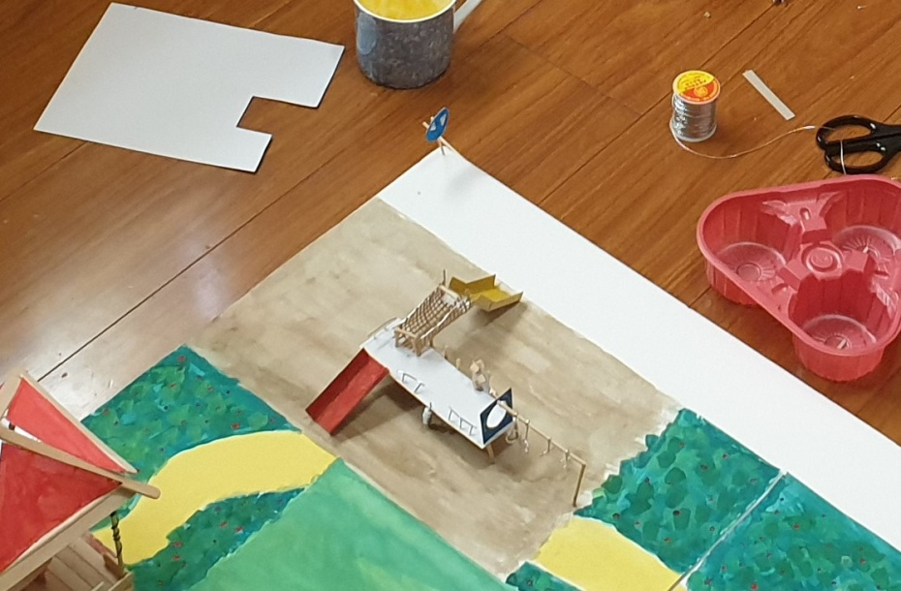
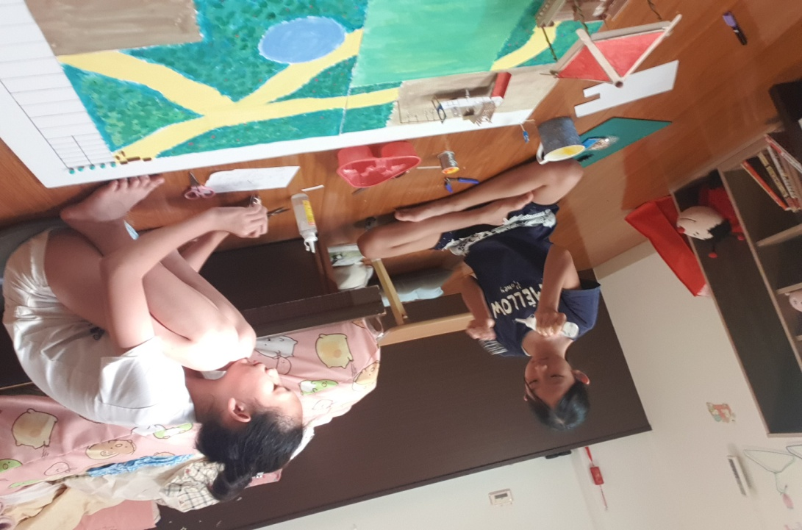
遊樂設施(小孩)
屬於公園裡面最難做的。

Slide 8
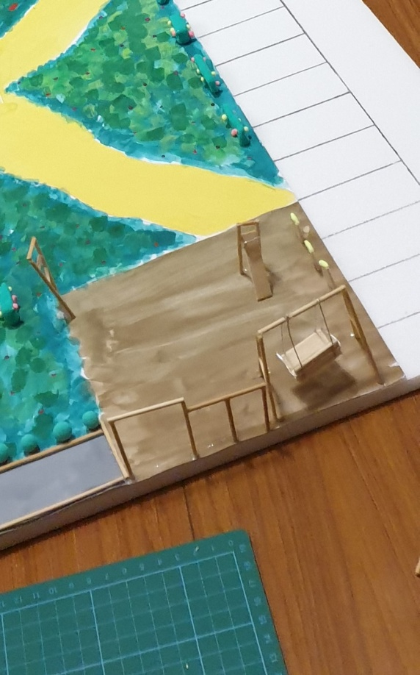
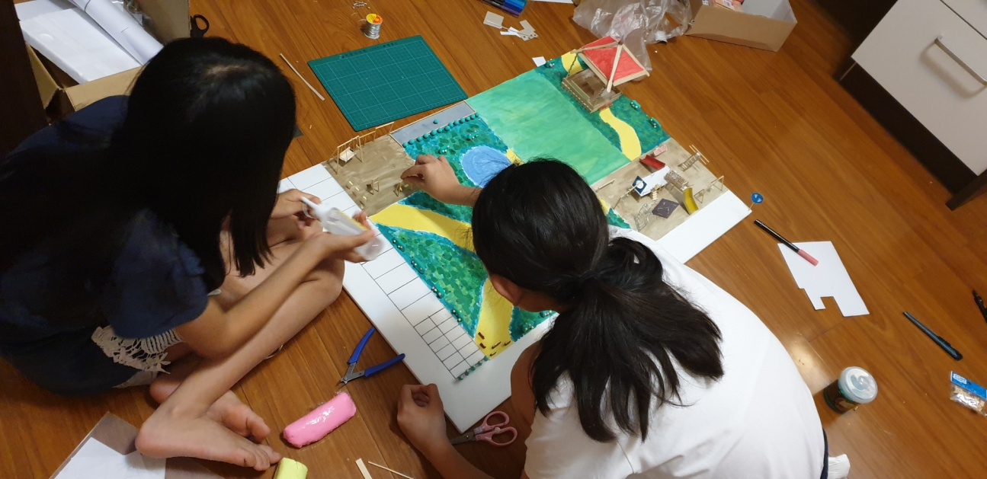
遊樂設施(老人)
要思考最久的一個遊樂設施。
。。

Slide 9
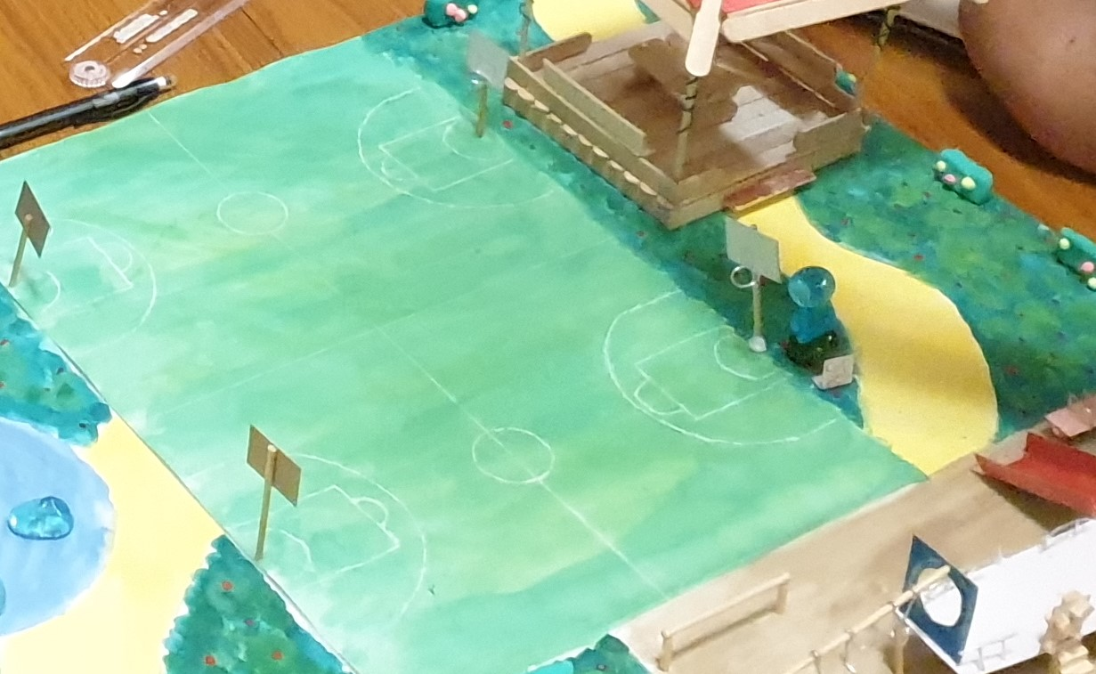
籃球場
公園裡面最難畫的地方。

Slide 10
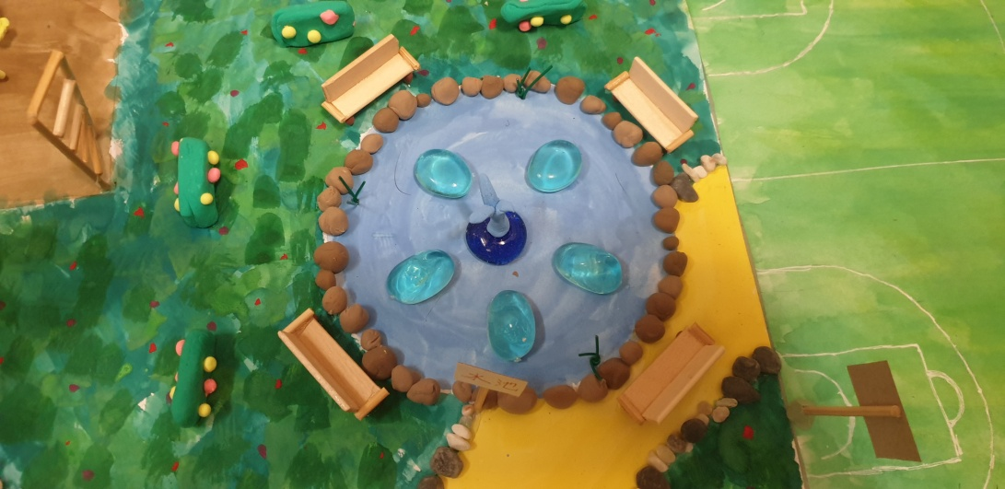
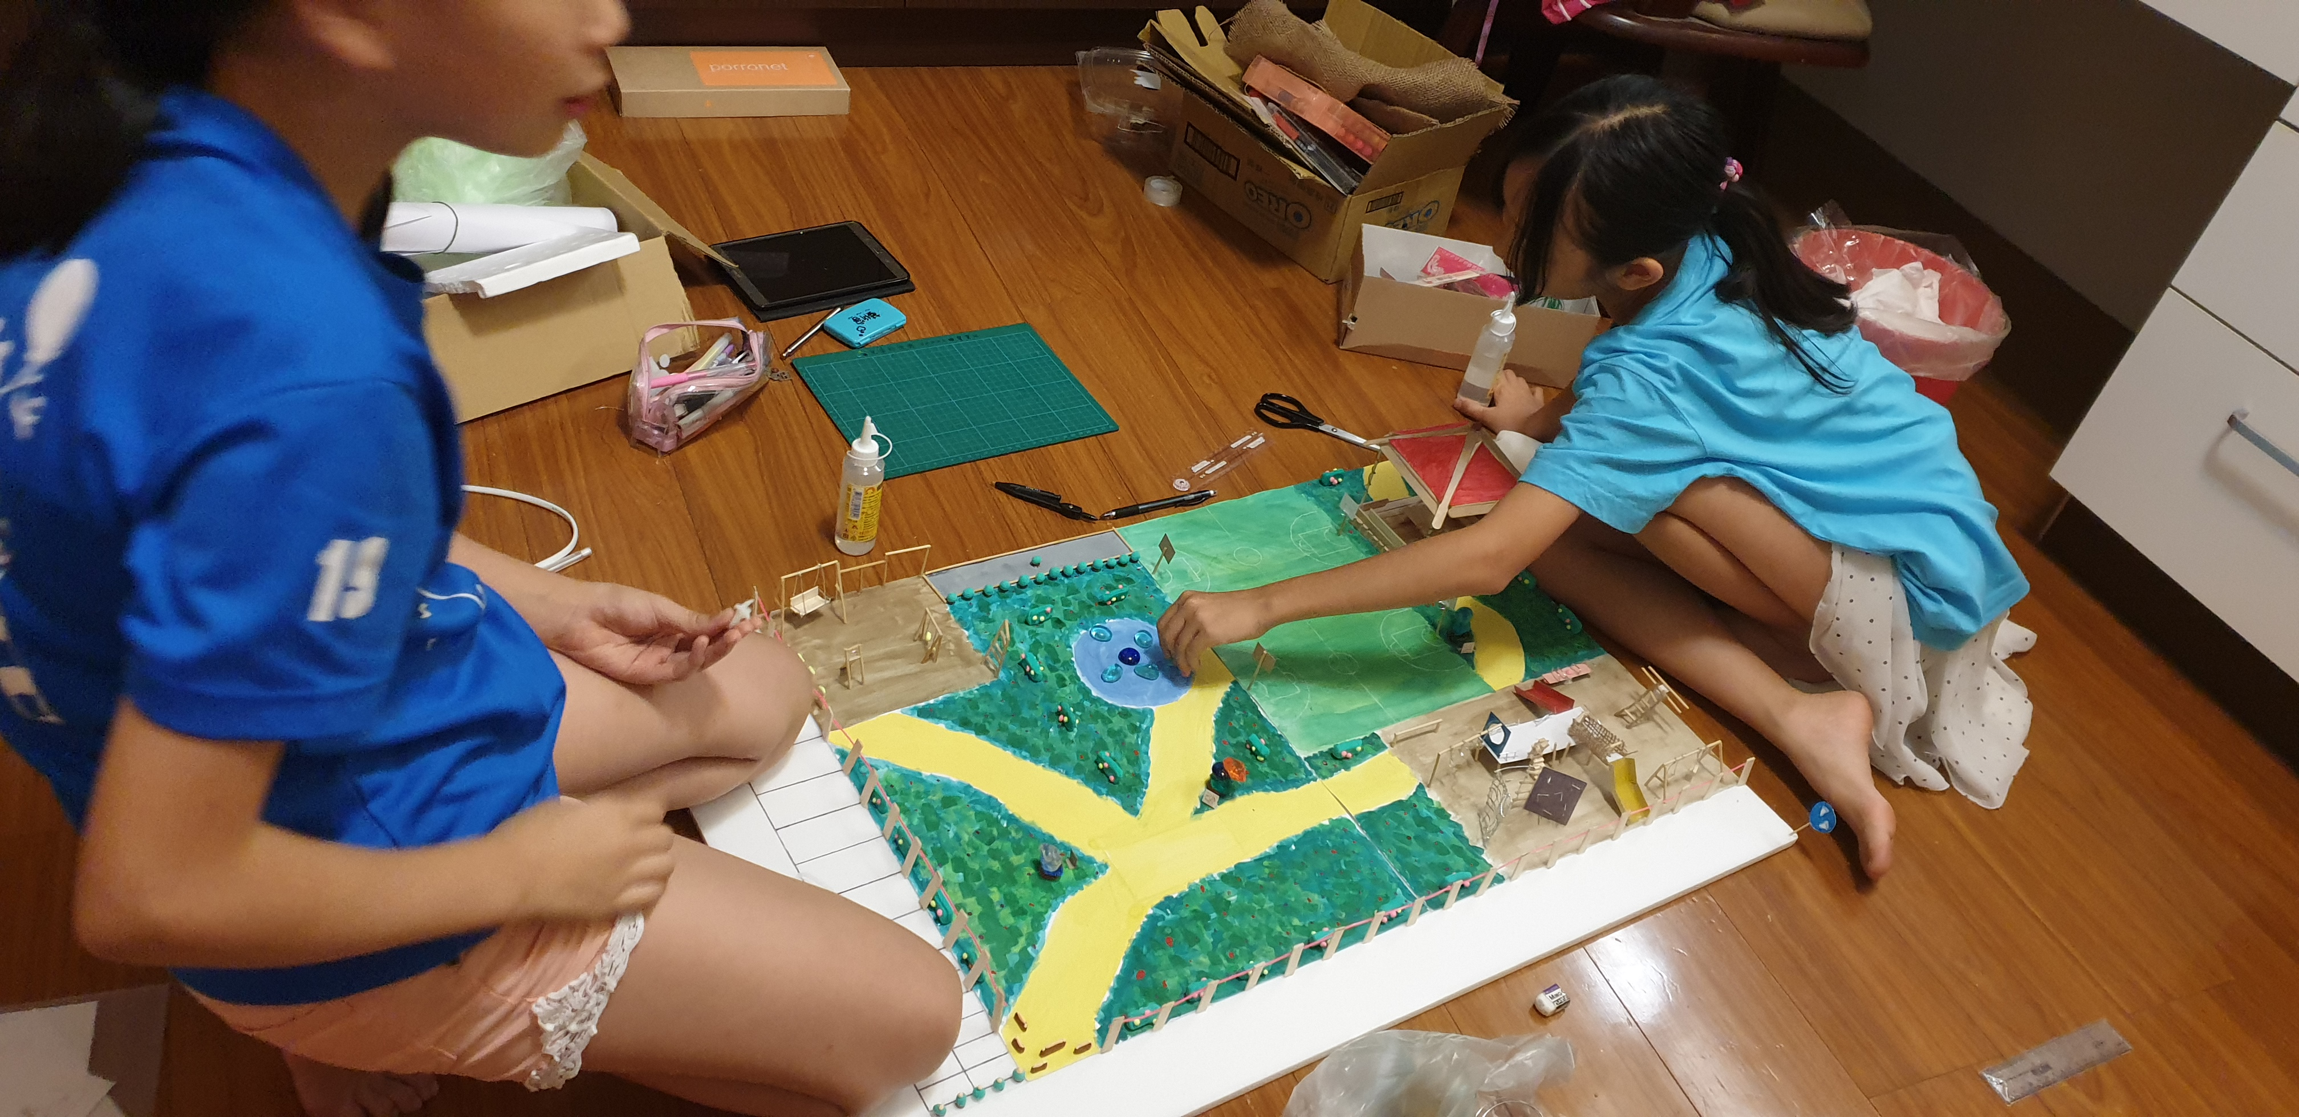
池塘
公園裡面做的最引以為傲的東西。

Slide 11
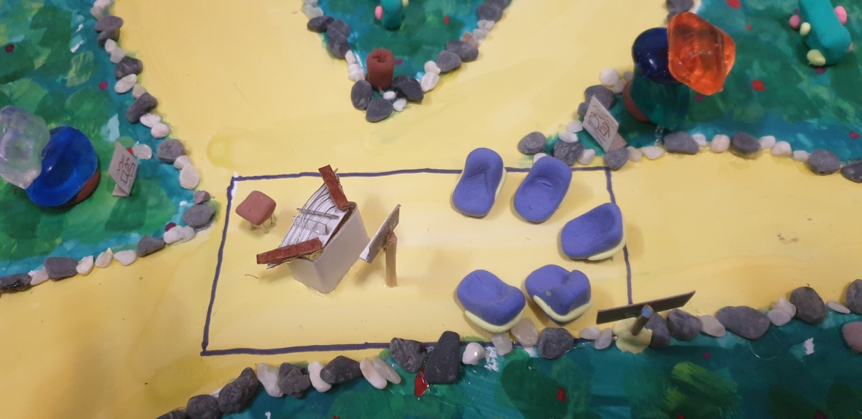
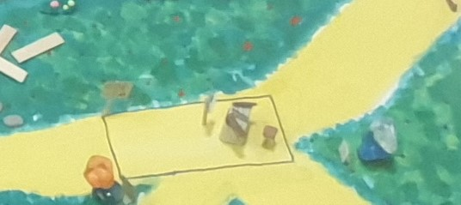
揚琴
公園裡面做的最簡陋的東西 。

Slide 12
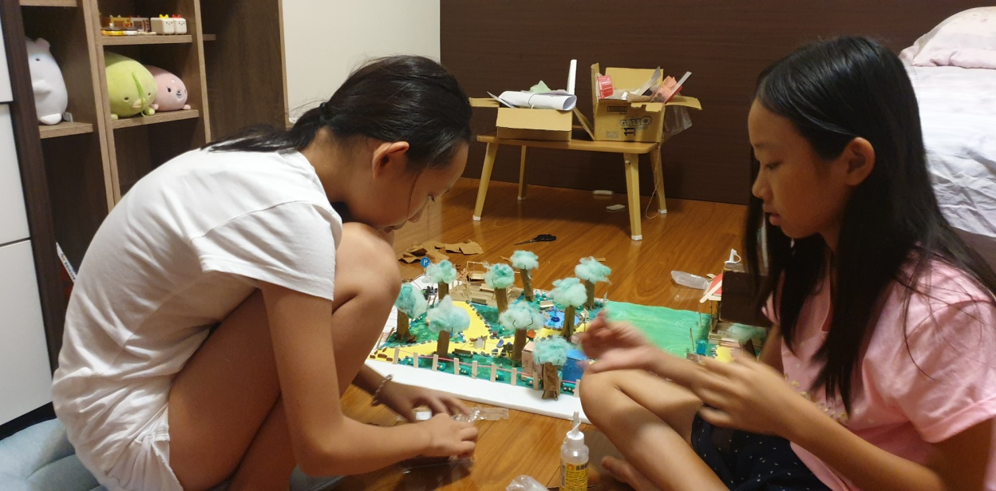
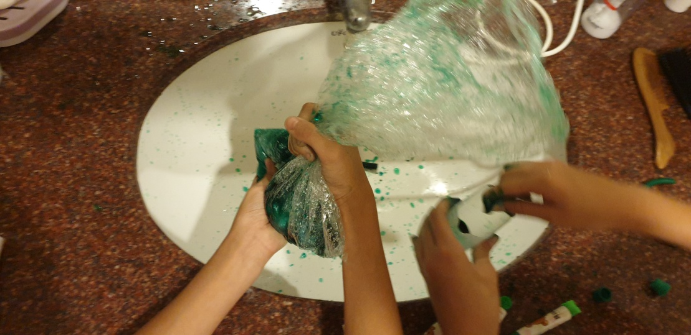
樹
是做的時候最好玩又有趣的一個。
染色

Slide 13
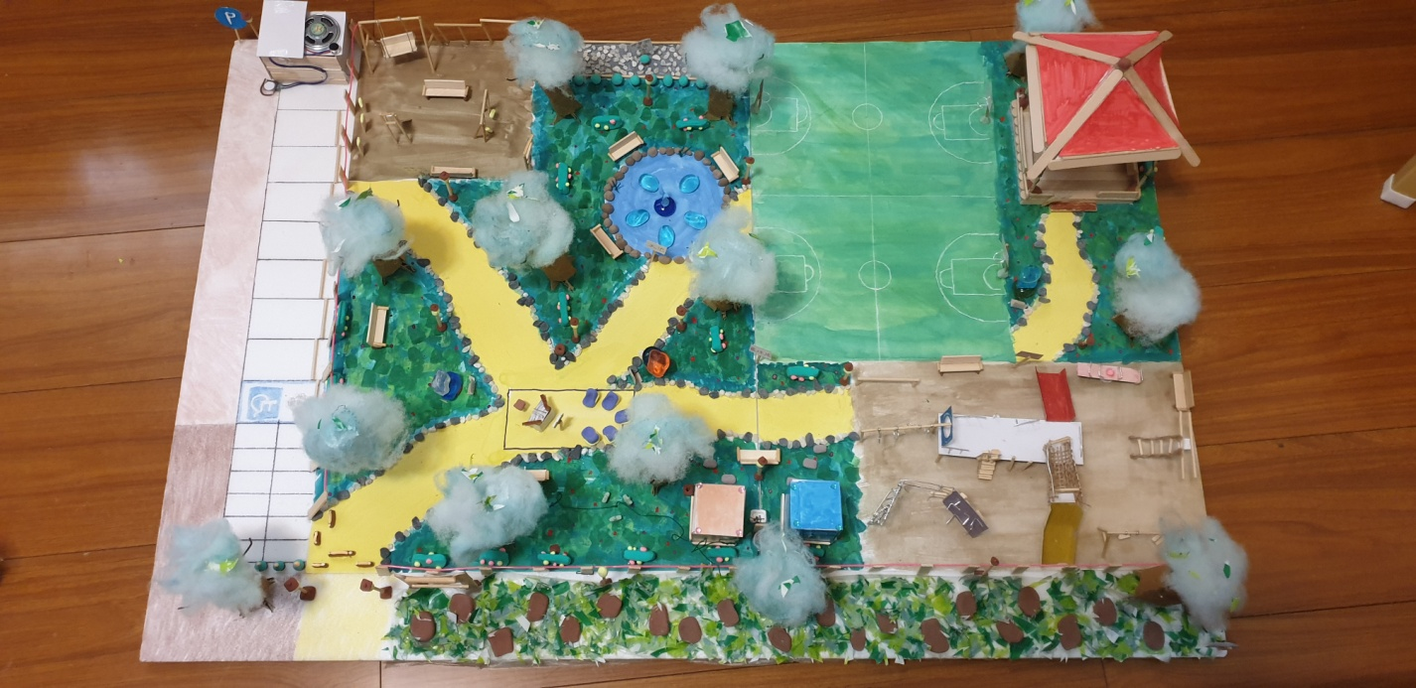
成品
做了一個暑假的成果。

Slide 14
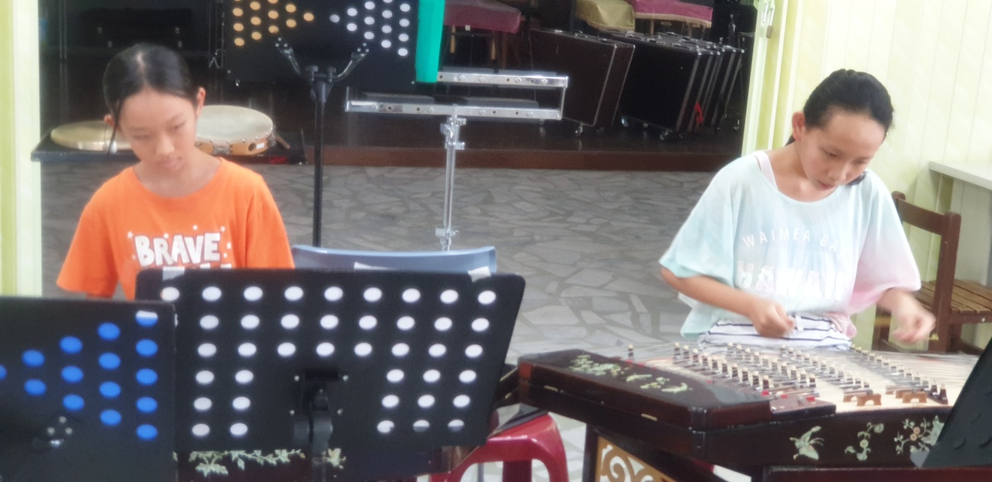
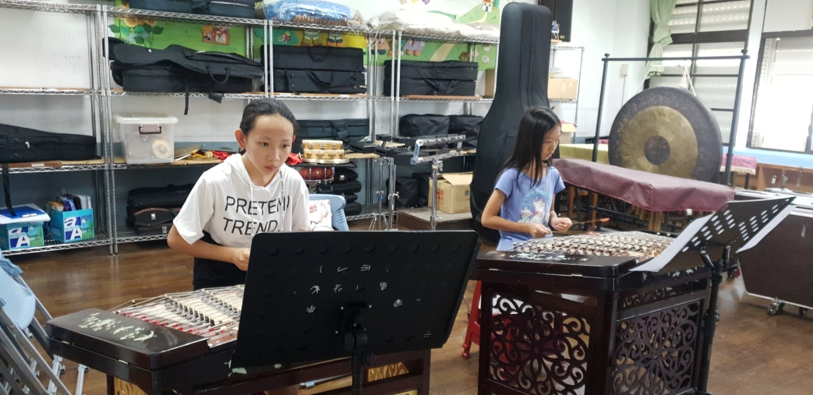
雪落下的聲音 揚琴
揚琴合奏

Slide 15
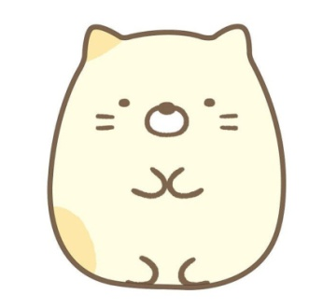
心得(1)
王馨慧:我覺得我們做的模型很精緻，只是我們的涼亭會一直倒，但之後我們用黏土和保麗龍膠固定；製作時會意見不合，但我們互相包容，把東西一一做好了！做完時也很有成就感呢！

Slide 16
心得(2)
蔡忻容:我們做的過程中有遇到許多困難，像沒有材料，時間沒辦法配合，找不到我們要的譜，但我們都一一克服了。這次的麥哲倫不只讓我學到了分工合作，也讓我的小學生涯留下難忘的回憶！

Slide 17
心得(3)
我們要感謝學校的經費補助，我們家長的協助與幫忙，和對方的陪伴與合作，希望可以再有一次這樣的合作。

Slide 18
謝謝大家的聆聽

